Slide 1

1
5
2
3
4
Khởi động

Slide 2




Câu 1: Hình có 4 cạnh bằng nhau và bốn góc bằng nhau là hình gì?
Bạn được thưởng 1 tràng pháo tay
Hình vuông

Slide 3
Câu 2: Hình nào có các cạnh đối bằng nhau và song song với nhau?
Bạn thật đáng khen
Hình thoi, hình vuông, hình chữ nhật, hình bình hành

Slide 4

Câu 3: Công thức tính diện tích hình thang cân là gì?
S = $\frac{1}{2}$(a + b)h

Slide 5
Câu 4: Tam giác cân có mấy đường chéo bằng nhau?
Bạn được thưởng 1 tràng pháo tay
Tam giác không có đường chéo

Slide 6
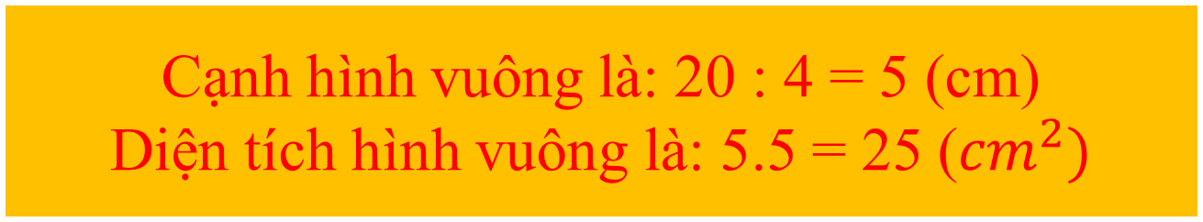
Câu 5: Một hình vuông có chu vi là 20cm. Hỏi diện tích của hình vuông đó là bao nhiêu?
Cạnh hình vuông là: 20 : 4 = 5 (cm)
Diện tích hình vuông là: 5.5 = 25 (${cm}^{2})$
GO HOME

Slide 7


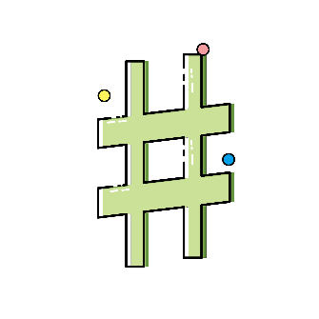
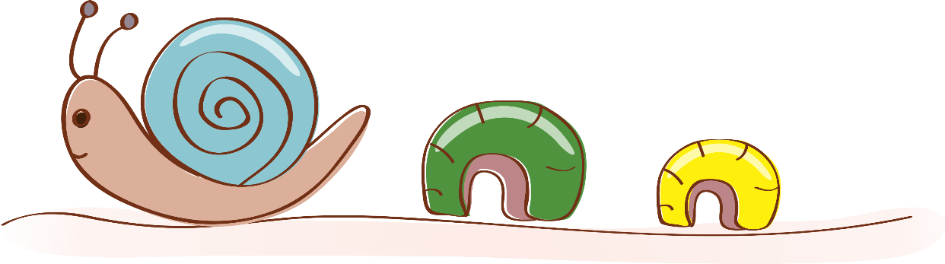
HÌNH HỌC 6
Tiết 11:
LUYỆN TẬP CHUNG (tt)

Slide 8
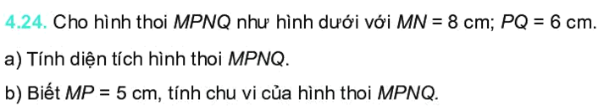
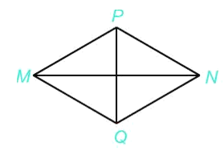
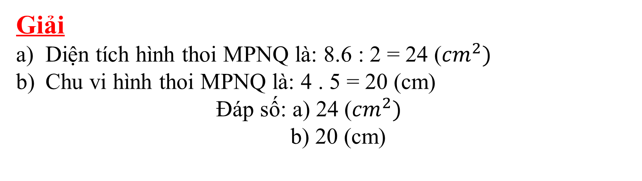
Hoạt động cá nhân
Giải
Diện tích hình thoi MPNQ là: 8.6 : 2 = 24 (${cm}^{2})$
Chu vi hình thoi MPNQ là: 4 . 5 = 20 (cm)
Đáp số: a) 24 (${cm}^{2})$
b) 20 (cm)

Slide 9
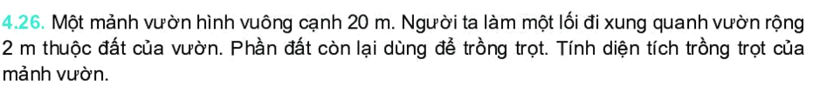
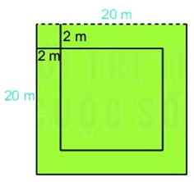
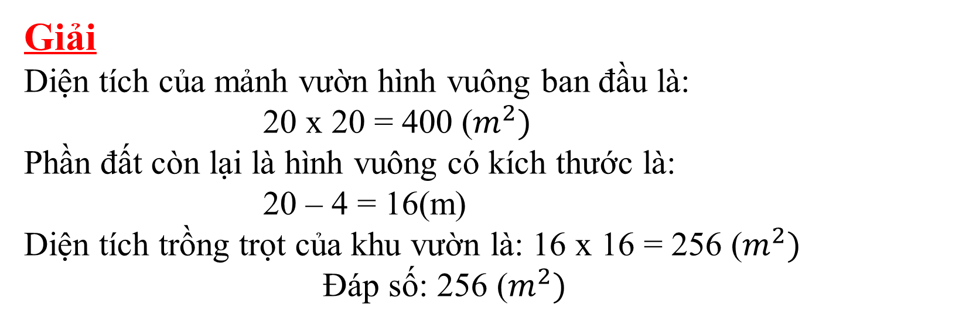
Hoạt động nhóm 2 HS
Giải
Diện tích của mảnh vườn hình vuông ban đầu là:
20 x 20 = 400 ($m^{2})$
Phần đất còn lại là hình vuông có kích thước là:
20 – 4 = 16(m)
Diện tích trồng trọt của khu vườn là: 16 x 16 = 256 ($m^{2})$
Đáp số: 256 ($m^{2})$

Slide 10
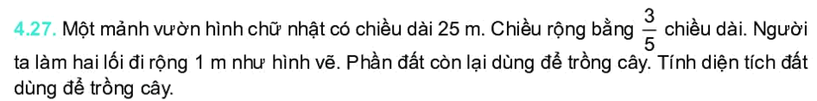
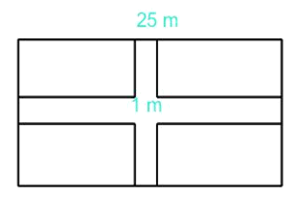


Slide 11
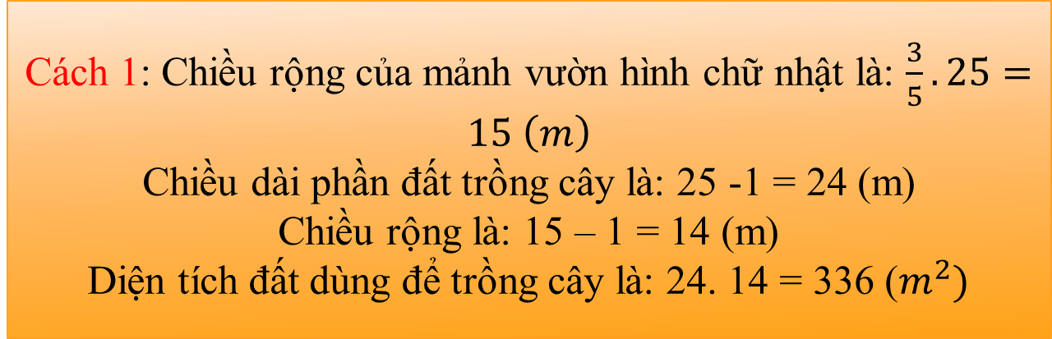
Cá nhân
Cách 1: Chiều rộng của mảnh vườn hình chữ nhật là: $\frac{3}{5}.25=15 \left(m\right)$
Chiều dài phần đất trồng cây là: 25 -1 = 24 (m)
Chiều rộng là: 15 – 1 = 14 (m)
Diện tích đất dùng để trồng cây là: 24. 14 = 336 ($m^{2})$
Cá nhân
Cá nhân
Cá nhân

Slide 12
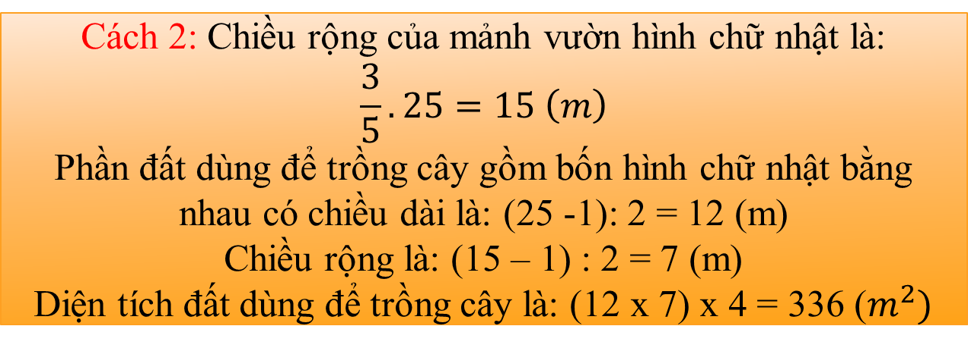
Cá nhân
Cách 2: Chiều rộng của mảnh vườn hình chữ nhật là:
$$\frac{3}{5}.25=15 \left(m\right)$$
Phần đất dùng để trồng cây gồm bốn hình chữ nhật bằng nhau có chiều dài là: (25 -1): 2 = 12 (m)
Chiều rộng là: (15 – 1) : 2 = 7 (m)
Diện tích đất dùng để trồng cây là: (12 x 7) x 4 = 336 ($m^{2})$
Cá nhân
Cá nhân
Cá nhân

Slide 13




Hướng dẫn về nhà
Làm các bài tập còn lại trong SGK
Xem lại phần lý thuyết và các dạng bài tập đã làm.
Tiết sau: Ôn tập chương

